Slide 1


OS GUARDIÕES DO HTML
Desvendando os Mistérios de uma página na web
HTML
Volume 01
Por: Fabian Oliviera

Slide 2
ÍNDICE
Introdução
Entendendo o HTML
Elementos Básicos
Links e Imagens
Criando Listas
Trabalhando com tabelas
Utilizando formulários
Áudios e Vídeos
Conclusão
3
4
7
9
11
13
15
17
20

Slide 3
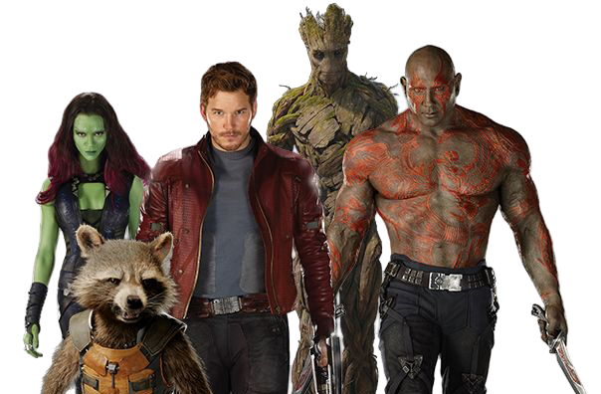
INTRODUÇÃO
Bem-vindo ao Universo HTML
Ei, terráqueo! Se você está aqui, é porque quer desvendar os segredos da linguagem que constrói uma página na web: o HTML.
Prepare-se para uma viagem espacial onde cada linha de código é uma estrela brilhante. Vamos transformar você em um verdadeiro mestre da web, com exemplos práticos que você pode usar desde já.
3

Slide 4

01
Entendendo o HTML
HTML
4

Slide 5


01
O Que é HTML?
Entendendo o HTML
HTML, ou HyperText Markup Language, é a base da web. Ele estrutura o conteúdo das páginas da internet, como se fosse o mapa estelar de uma galáxia distante.
Sem HTML, não teríamos websites, apenas um caos intergaláctico.
HTML

Slide 6
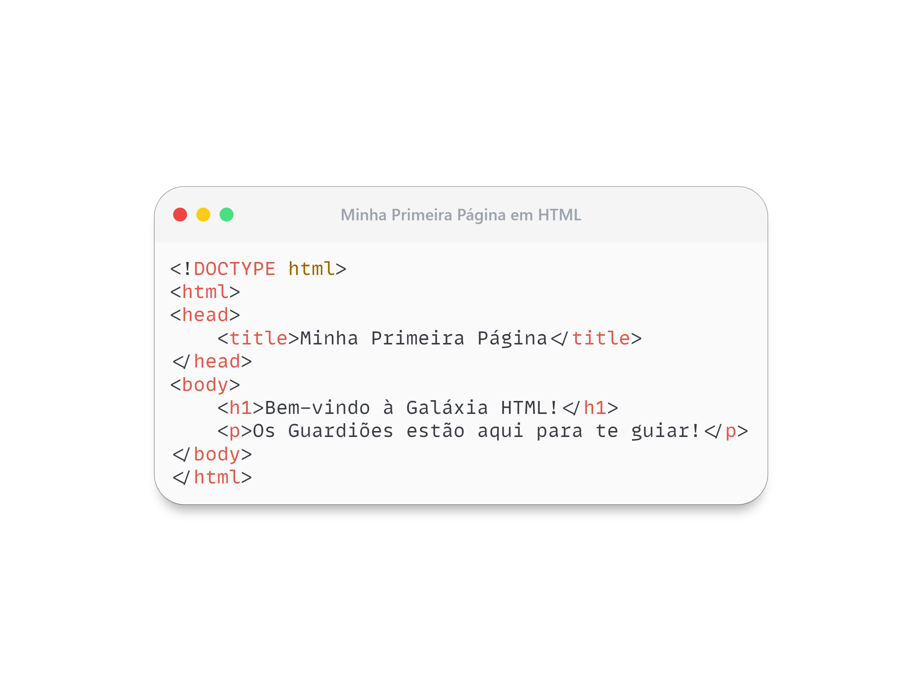
01
Vamos começar com a estrutura básica de um documento HTML.
Entendendo o HTML
<!DOCTYPE html>:Isso diz ao navegador que estamos usando a última versão do HTML.
<html> Esse é o começo do nosso documento HTML.
<head>: Aqui, colocamos informações sobre a página, como o título.
<title>: O título da página que aparece na aba do navegador.
<body>: É onde colocamos o conteúdo visível da página, como texto, imagens, links, etc.
<h1>: Um cabeçalho principal.
<p>: Um parágrafo de texto.
HTML

Slide 7
02
Elementos Básicos
HTML
7

Slide 8
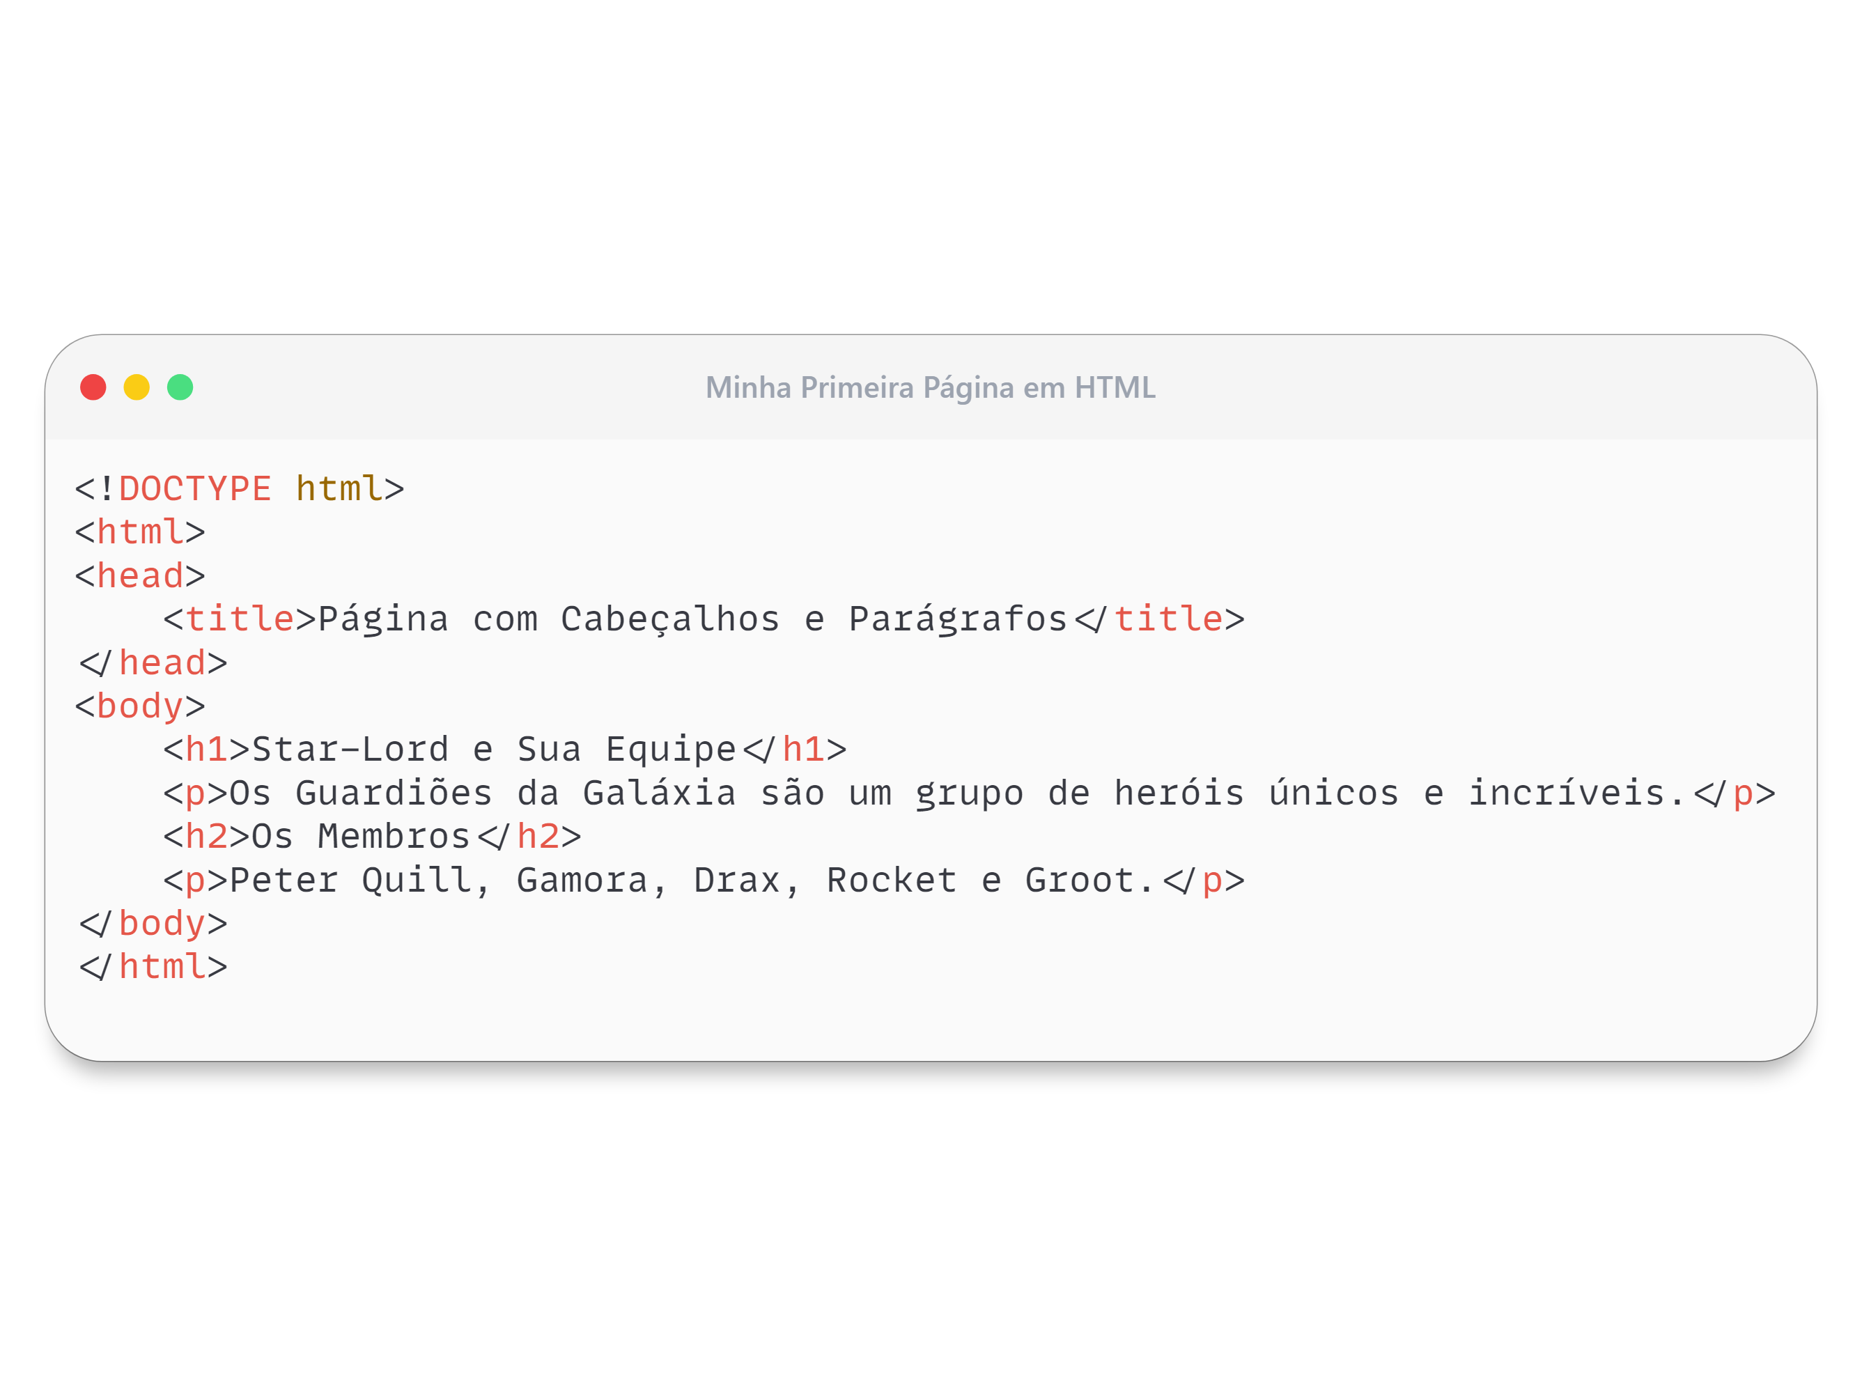
02
Cabeçalhos e Parágrafos:
Elementos Básicos
O DNA das Páginas Os cabeçalhos (<h1>, <h2>, <h3>, etc.) e parágrafos (<p>)
São como os personagens principais da nossa história. Eles estruturam o conteúdo, tornando-o legível e organizado.
HTML

Slide 9
03
Links e Imagens
HTML
9

Slide 10
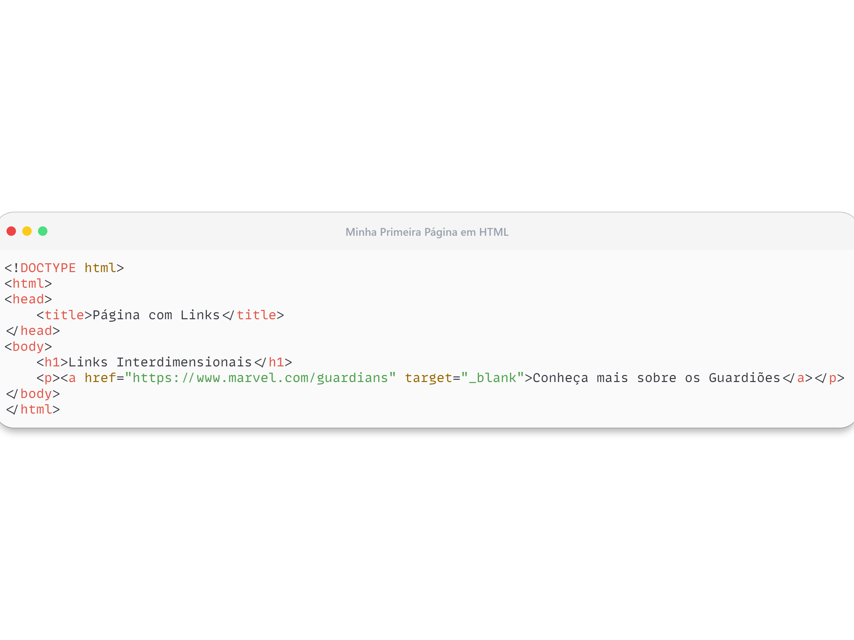
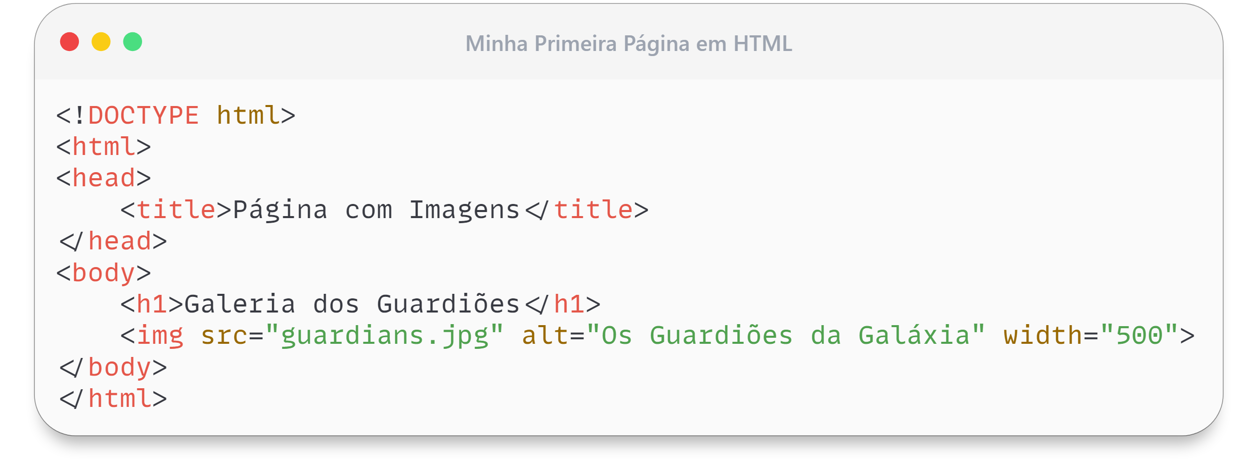
03
Criando Links
Links e Imagens
Os links (<a>) são como portais que nos transportam para outros cantos da web.
Inserindo Imagens:
As imagens (<img>) trazem vida e cor para nossa página, como fotos das aventuras dos Guardiões.
HTML

Slide 11
04
Criando Listas
HTML
11

Slide 12
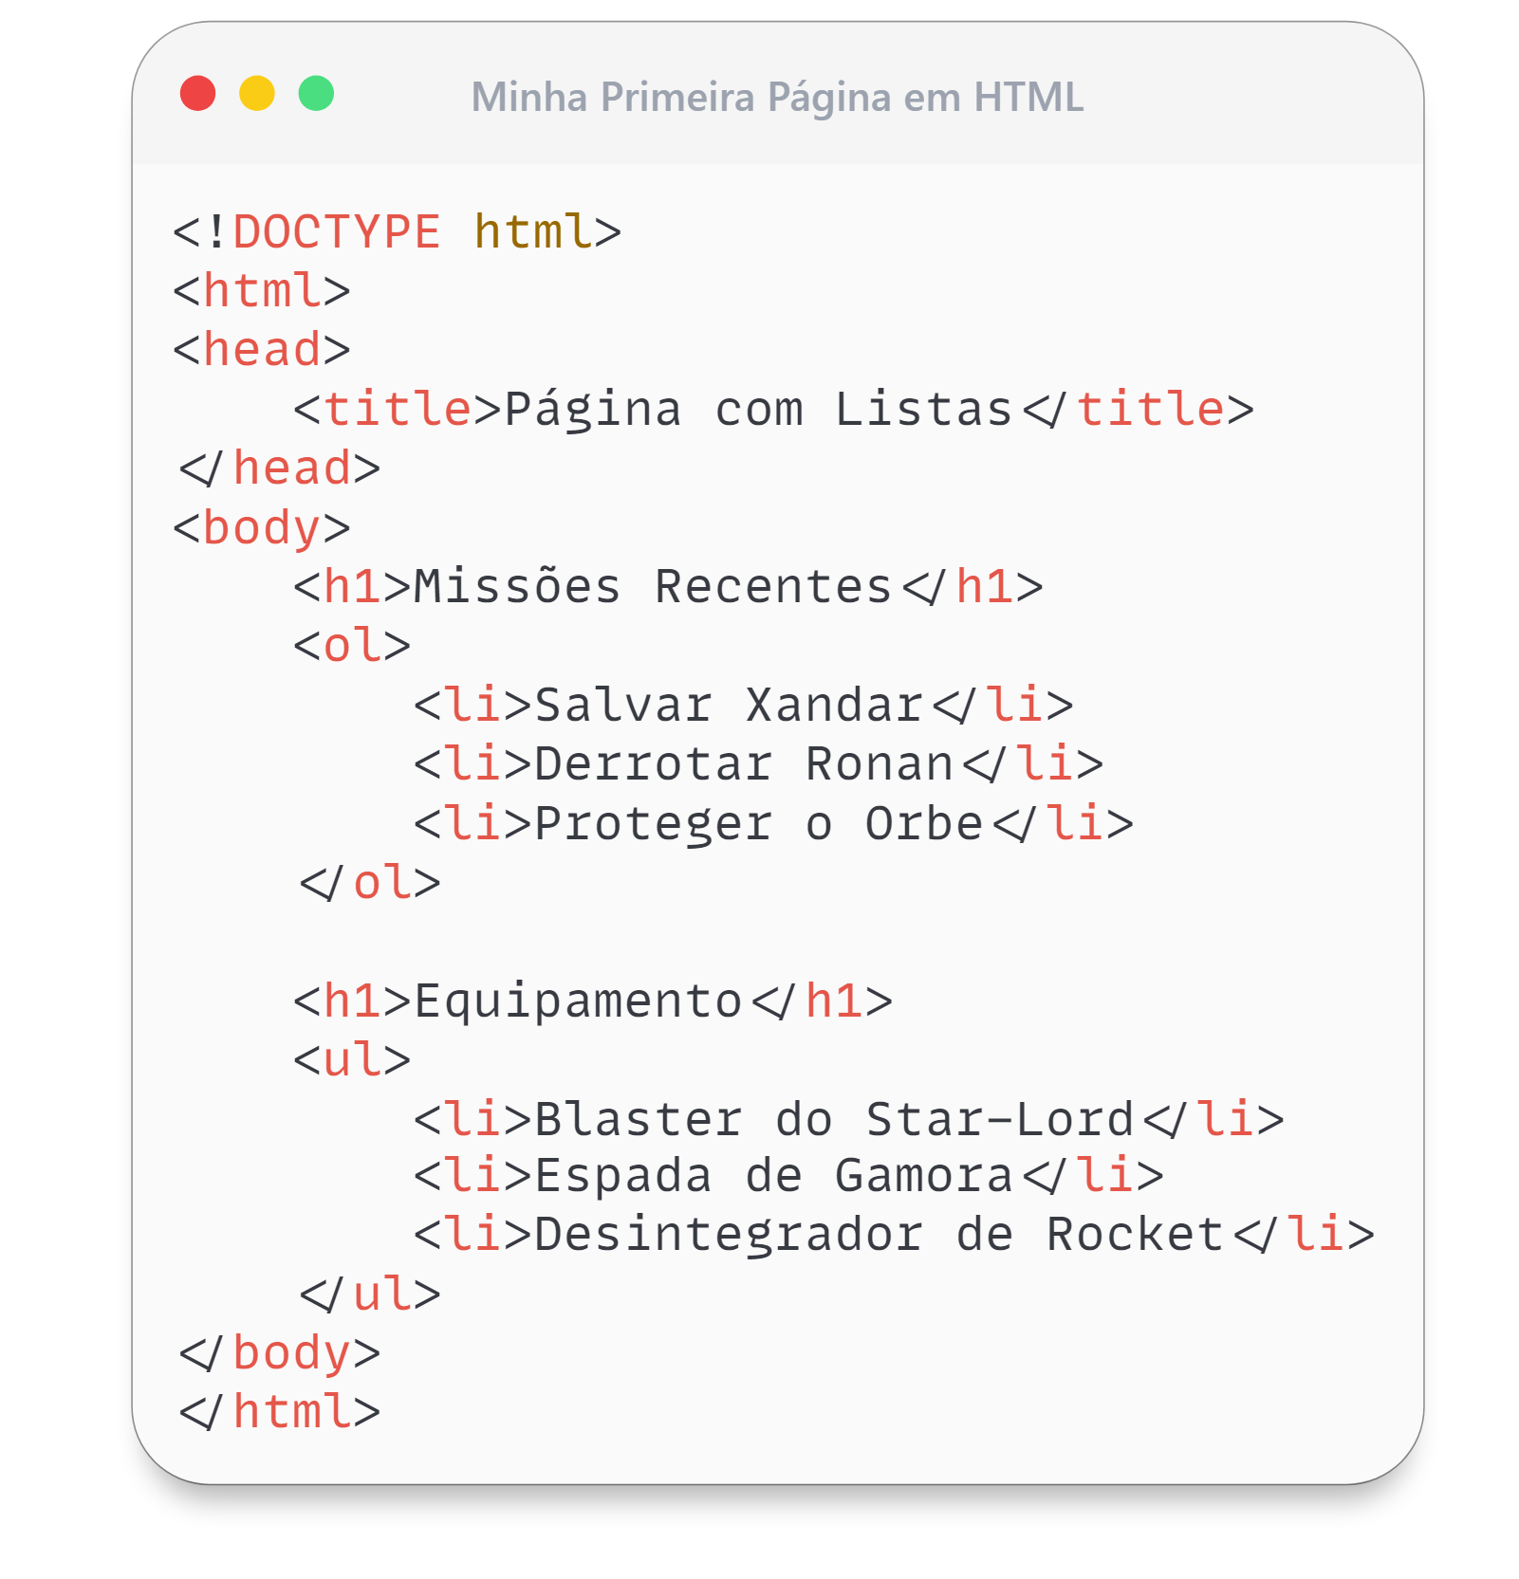
04
Listas Ordenadas e Não Ordenadas
Criando
listas
Listas são essenciais para organizar informações, como a ordem de missões ou a lista de membros da equipe.
HTML

Slide 13
05
Trabalhando com tabelas
HTML
13

Slide 14
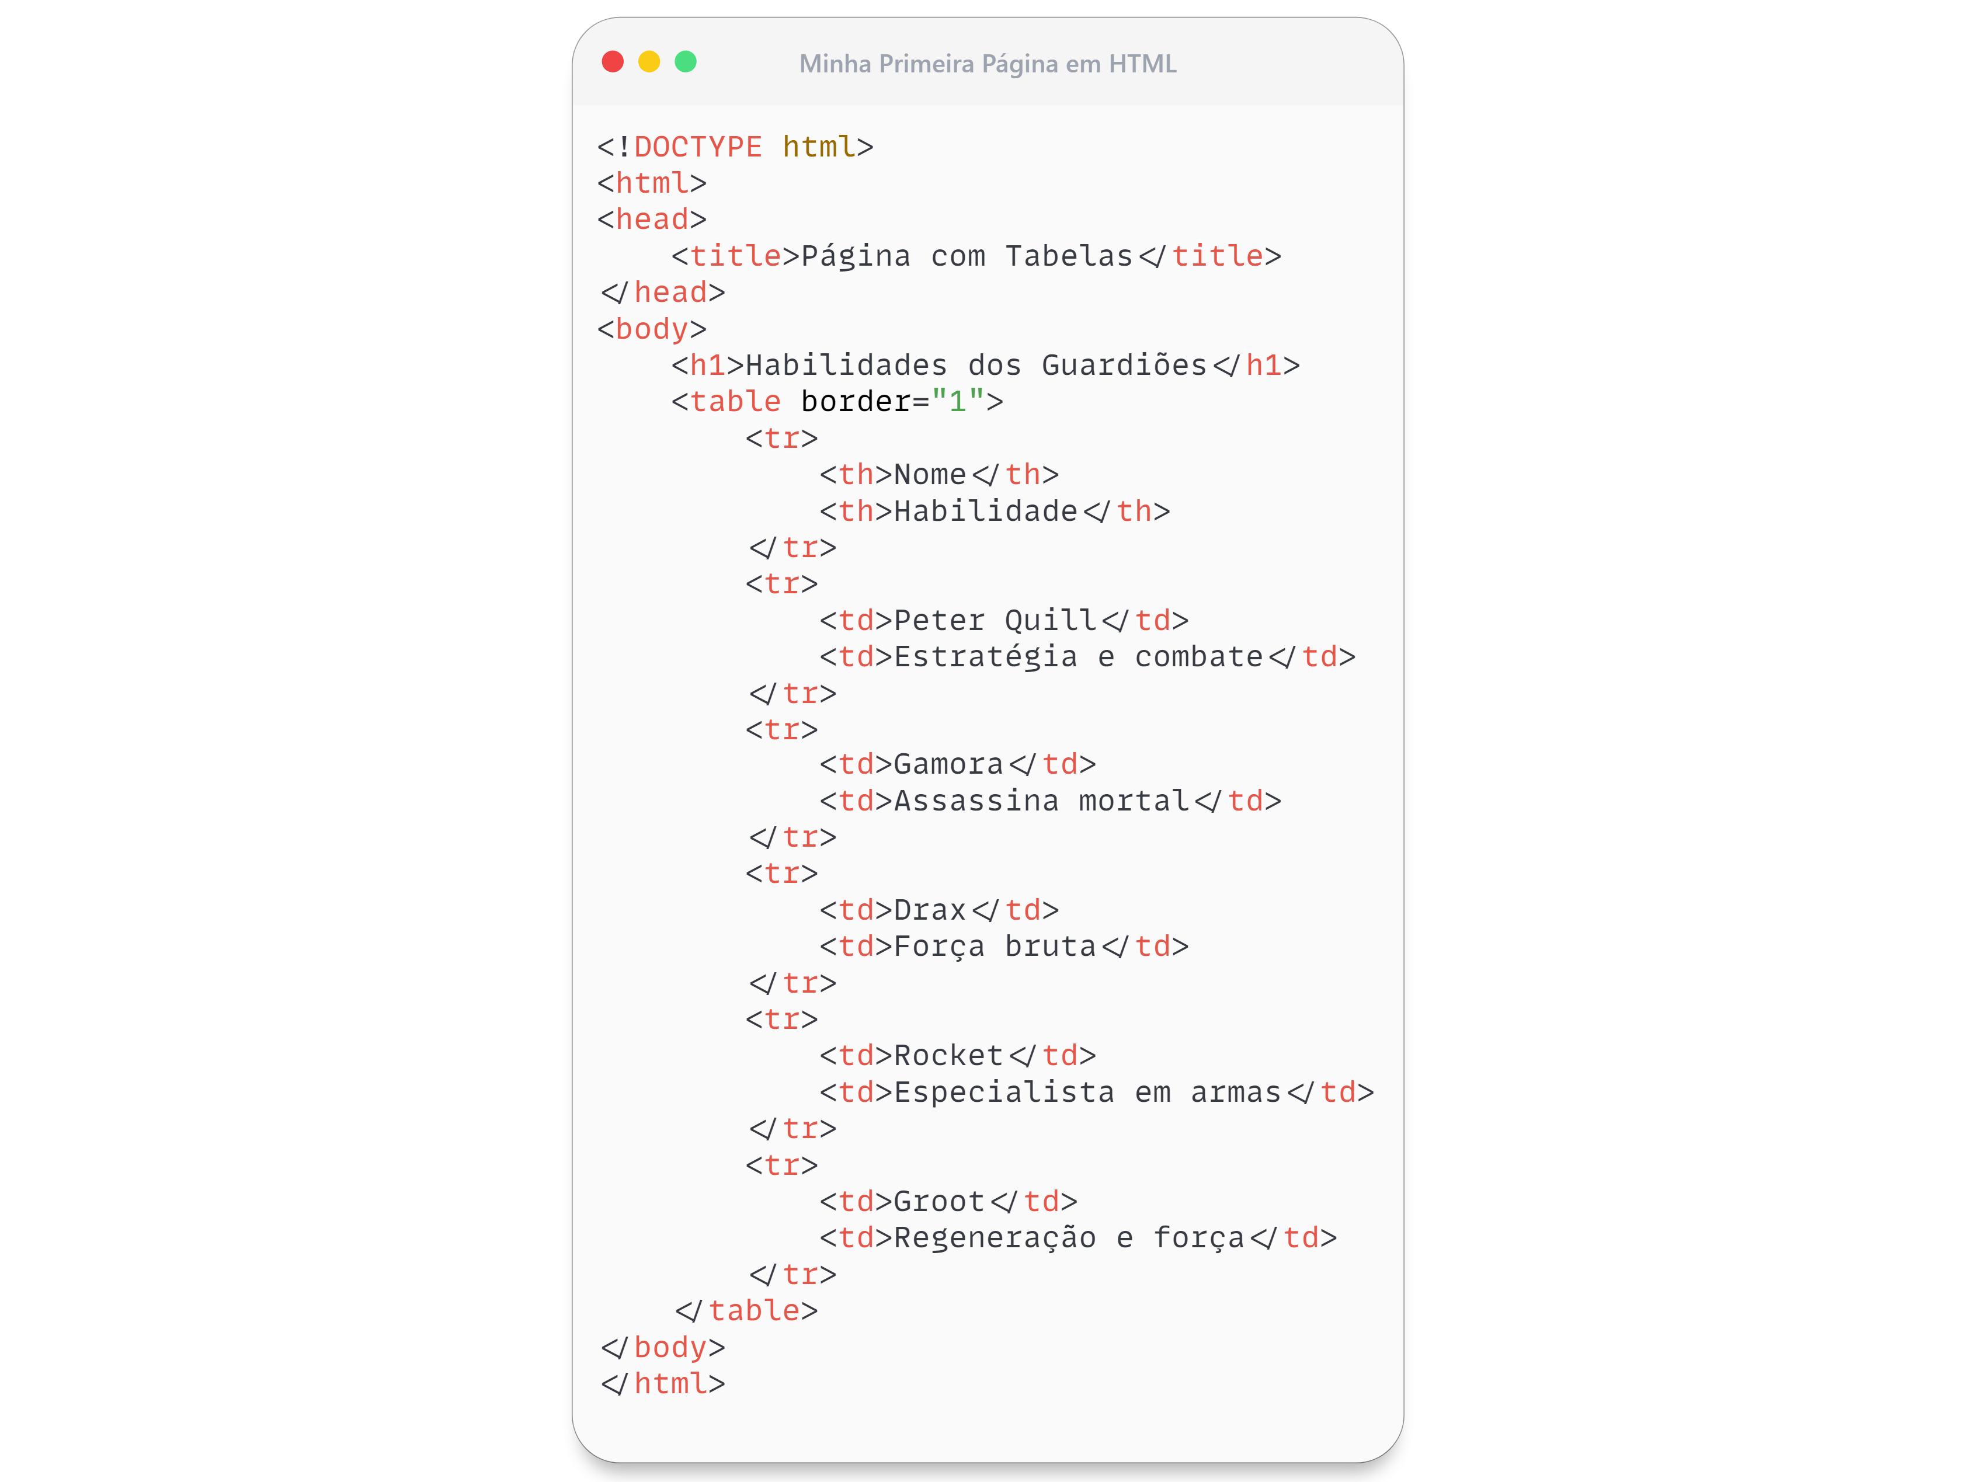
05
Tabelas
Trabalhando com tabelas
São úteis para exibir dados organizados, como as habilidades dos Guardiões.
HTML

Slide 15
06
Utilizando formulários
HTML
15

Slide 16
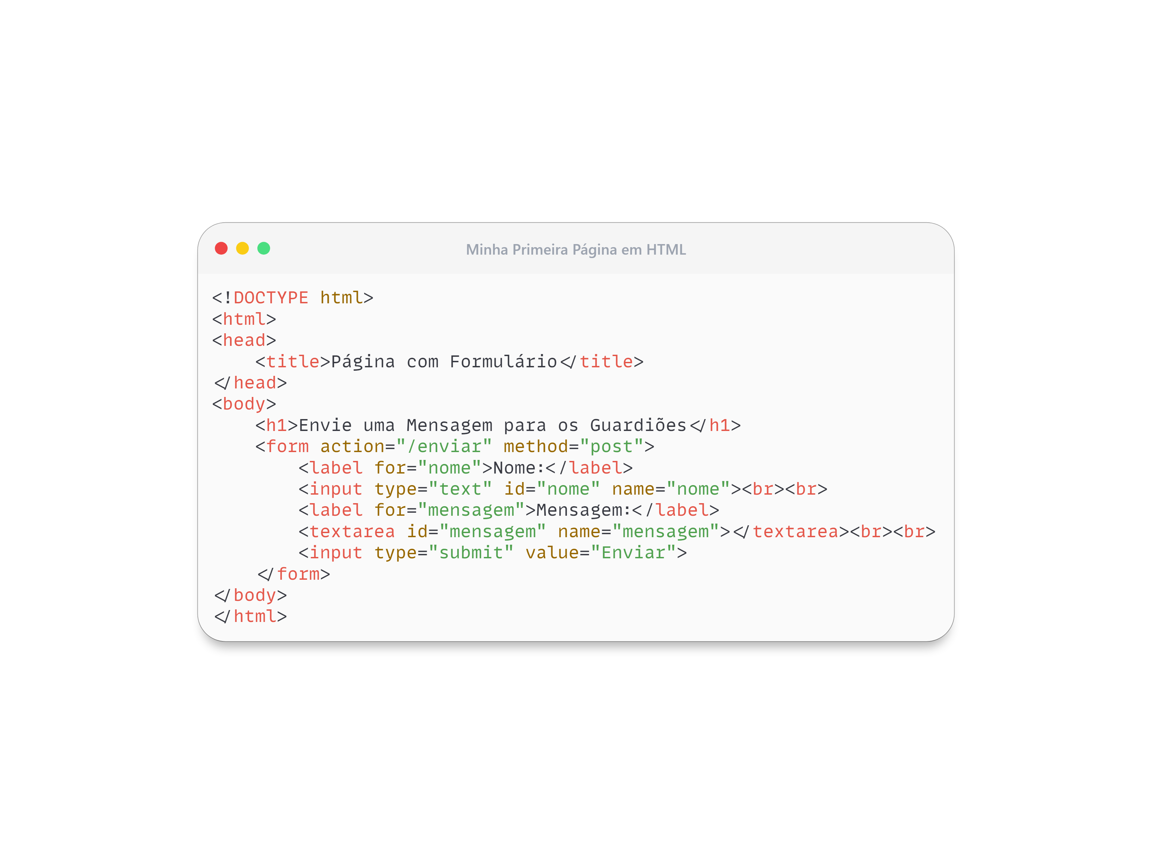
06
Formulários
Utilzando formulários
Permitem a interação com os usuários, como enviar para a equipe dos Guardiões.
HTML

Slide 17
07
Áudios e Vídeos
HTML
17

Slide 18
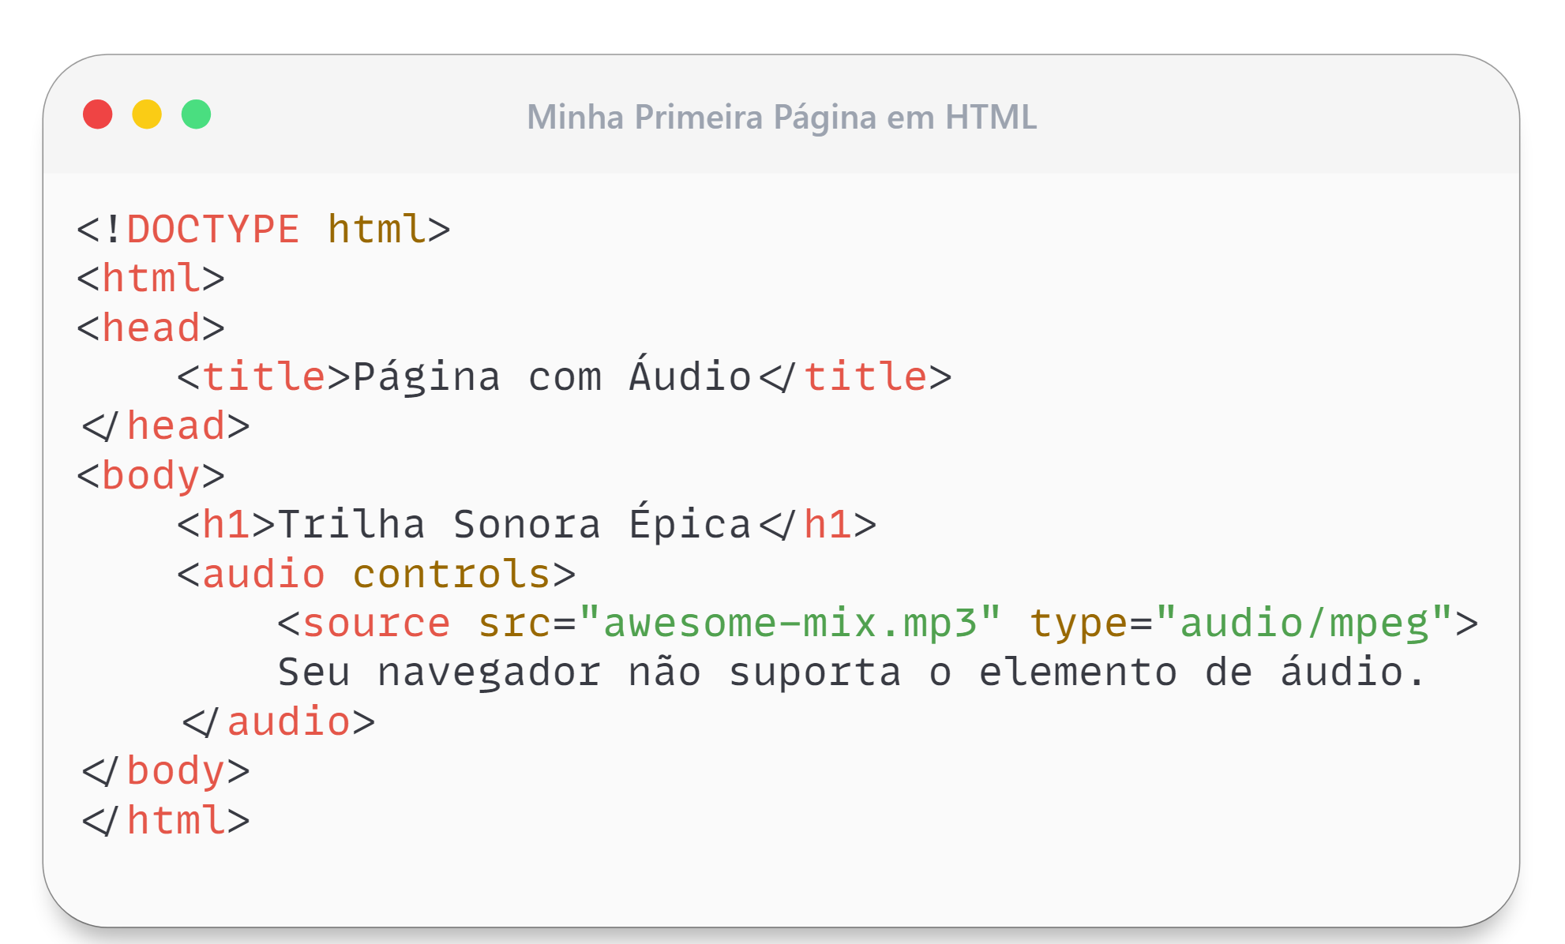
07
Adicionando áudios
Áudios e vídeos
Adicionar áudio a uma página pode ser tão épico quanto a trilha sonora dos Guardiões da Galáxia. O elemento <audio> permite inserir sons e músicas.
HTML

Slide 19
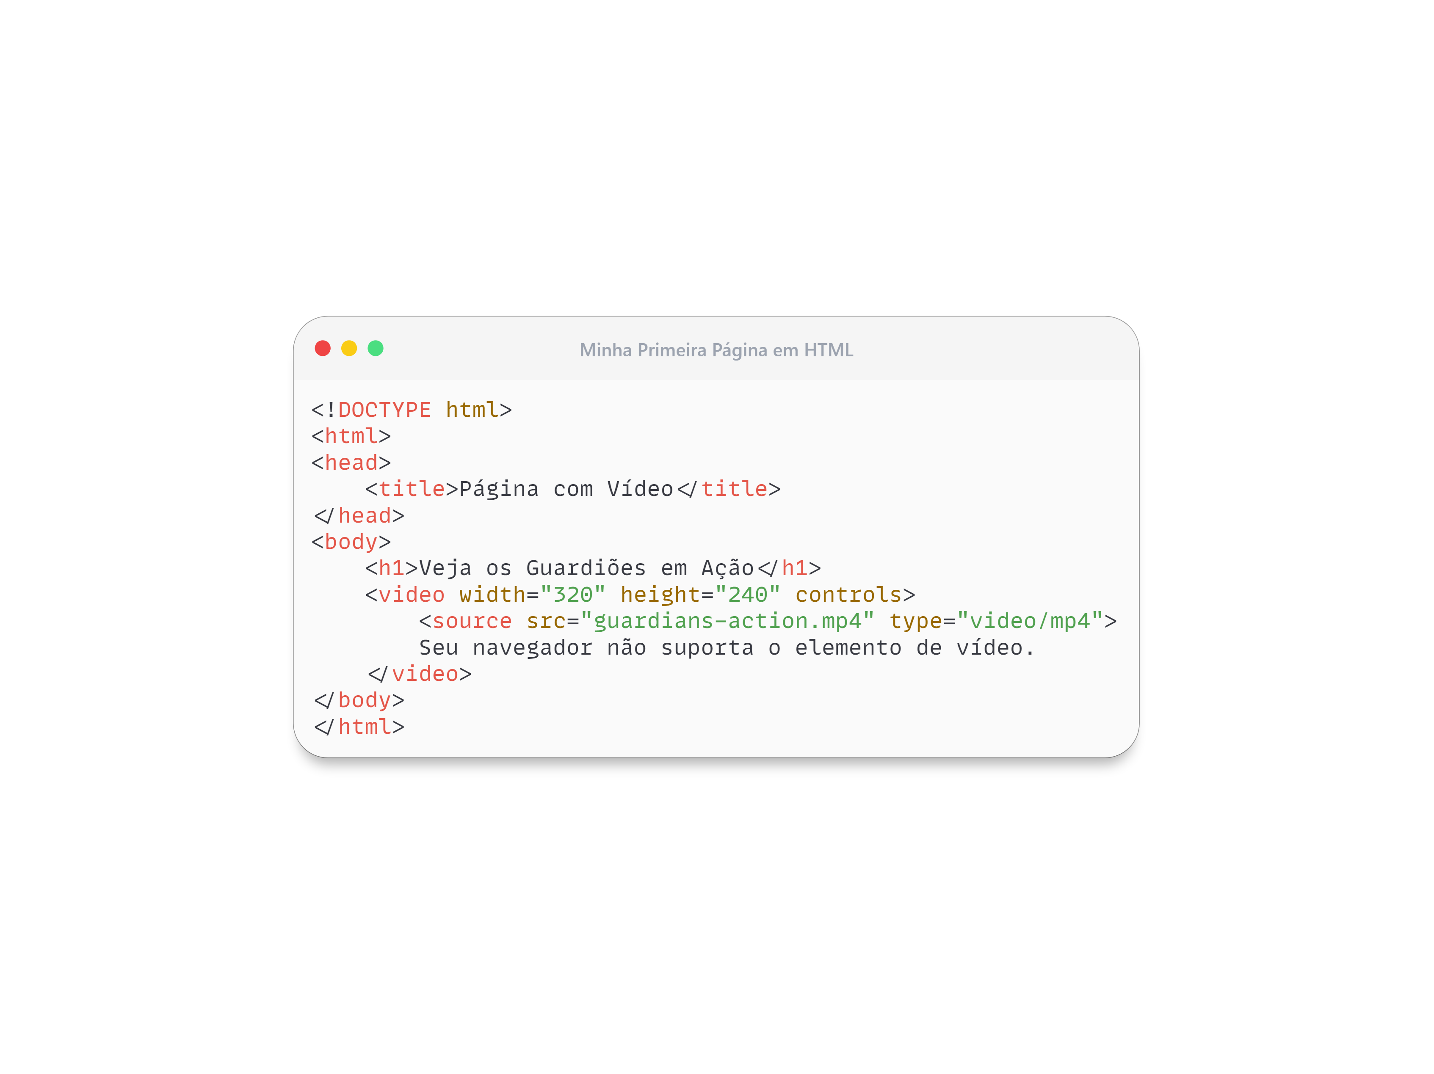
07
Adicionando vídeos
Áudios e vídeos
Vídeos tornam a experiência mais dinâmica e envolvente, como assistir às batalhas intergalácticas dos Guardiões. Use o elemento <video> para adicionar vídeos.html
HTML

Slide 20
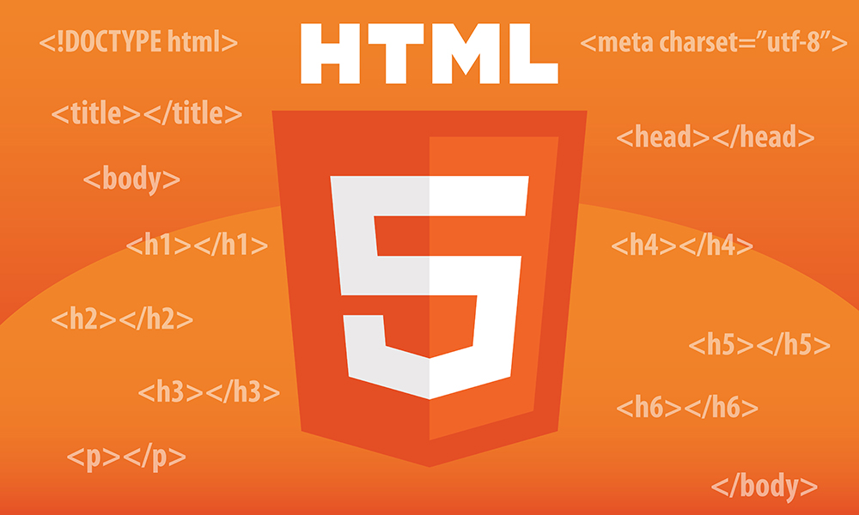
CONCLUSÃO
Seu Próximo Passo na Galáxia HTML
Você agora possui o conhecimento necessário para começar sua própria jornada na criação de websites. Cada elemento aprendido é uma ferramenta que você pode usar para construir páginas incríveis. Continue explorando, experimentando e, principalmente, divirta-se.
Boa sorte, e que o HTML esteja com você!
20

